Slide 1
『ザ・本とインターネット』 ソーシャル読書セミナー 第２回
２０１０年１１月１６日
＠ドコモスマートフォンラウンジ
データセクション株式会社 橋本大也

Slide 2
講師プロフィール 橋本大也
データセクション（株） 取締役会長
ブログやツイッターのクチコミ分析会社です
（株）早稲田情報技術研究所 取締役
（株）メタキャスト 取締役
（株）日本技芸 取締役
デジタルハリウッド大学 教授
授業「リサーチ＆プランニング」
多摩大学 大学院 経営情報学科 客員教授
Notes:
Red herring ASIA 100

Slide 3
ブログについて
情報考学
Passion For The Future
http://www.ringolab.com/note/daiya/
2003年9月に開始
書評、ソフトウェア評、IT業界論など2600本。
書評は1600冊超
NHK「クローズアップ現代」、新聞、雑誌、ラジオで紹介されアクセス増える

Slide 4
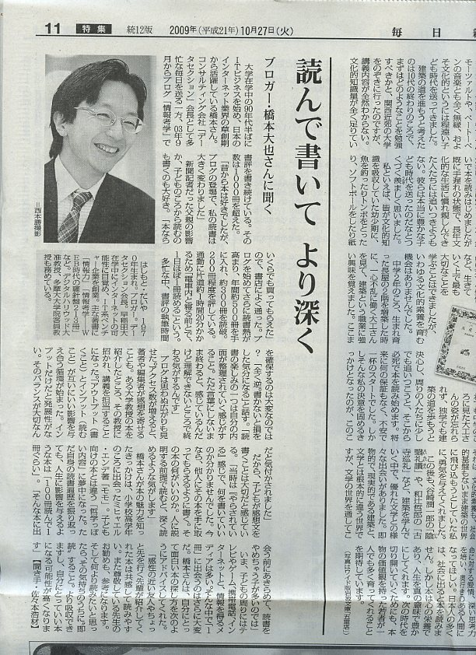

Slide 5
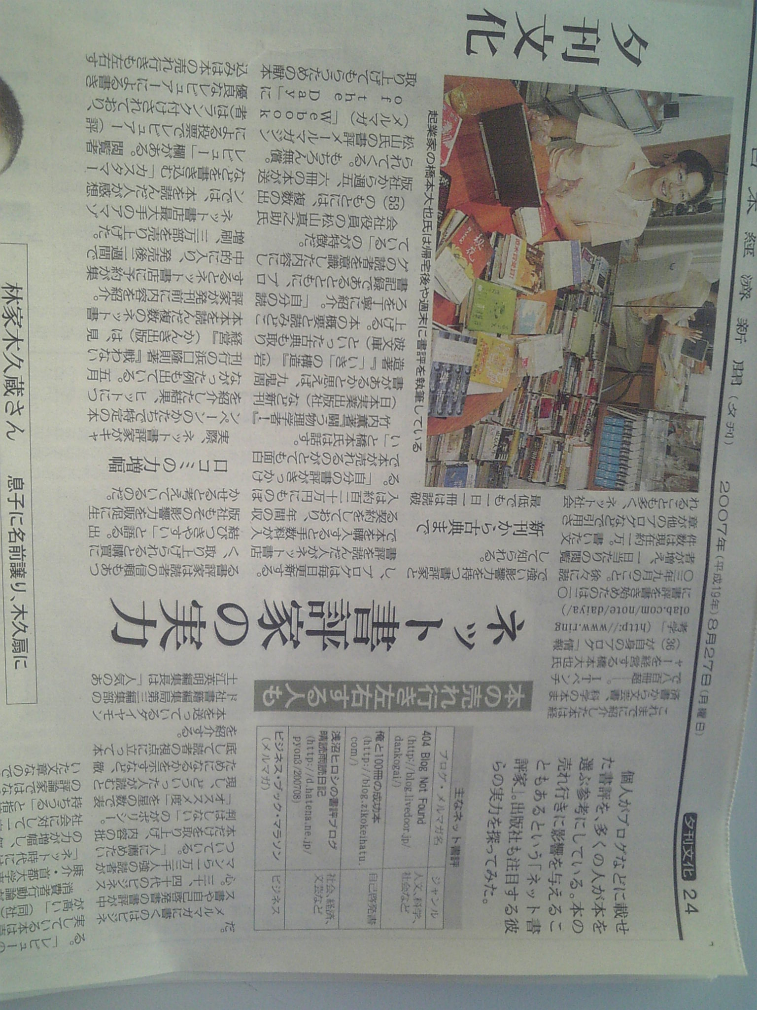

Slide 6
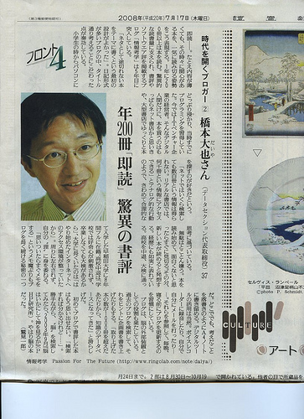

Slide 7
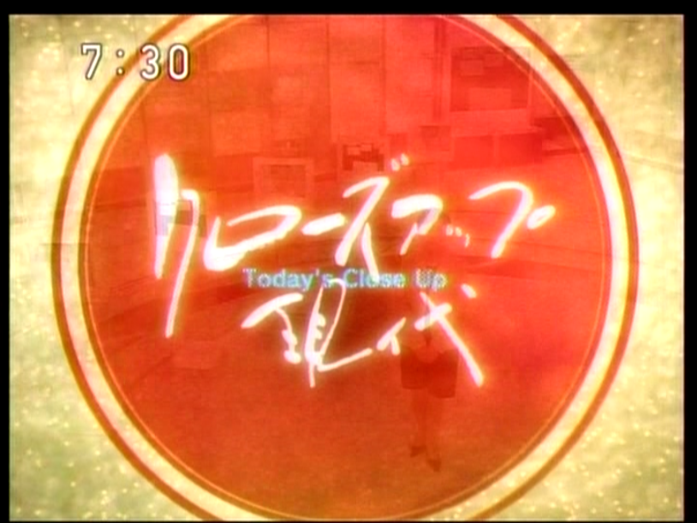
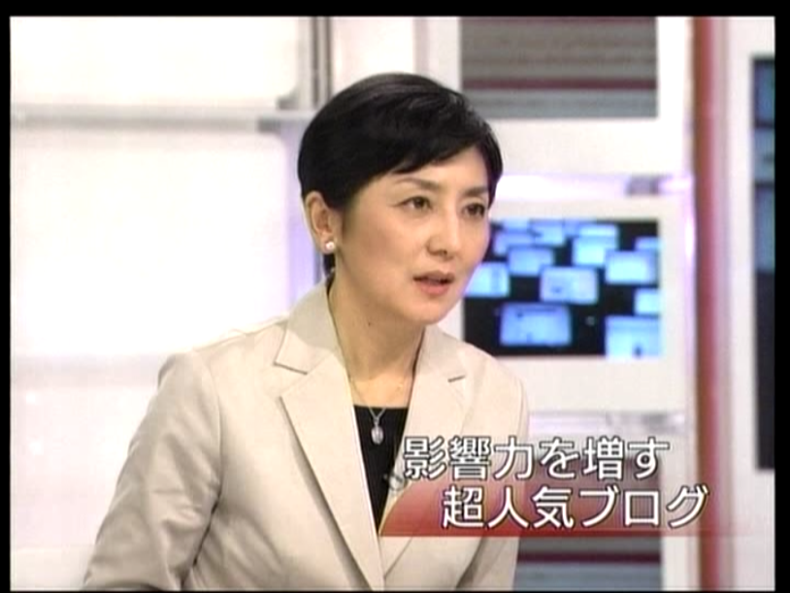
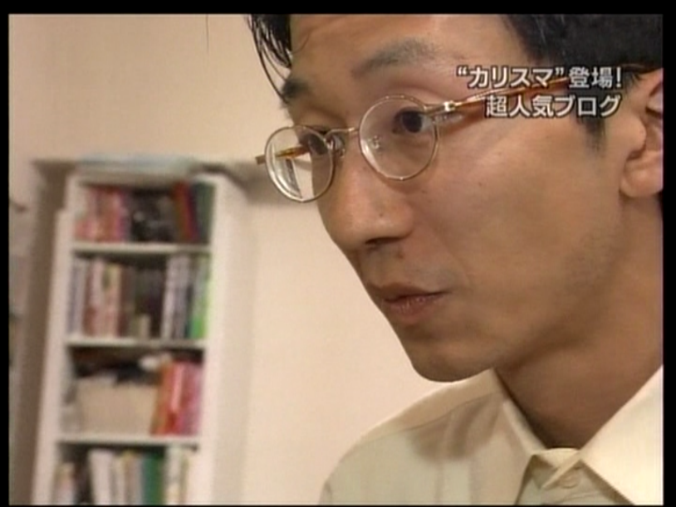

Slide 8
『情報力』
2009年1月9日発売
翔泳社 980円
「膨大な情報や頭のもやもやをスッキリさせる」
これまでになかった「情報」を「知恵」にする技術
アタマとデジタルツールをフル活用して“ハイパー個人”
Notes:
「いまどき賢い人は本を書くんです」

Slide 9
最近の本

Slide 10
本日の内容
第１部 １１月のオススメ書籍（過去７年分）
第２部 今月のテーマ本
テーマ 大人の絵本
第３部 デジタル読書向上委員会
テーマ ネットで本を探す ３つのコツ

Slide 11
第１部 １１月のおすすめ書籍
２００３年から２０１０年までの１１月に読んだ書籍を振り返りながら、ブックナビします。

Slide 12
2003年11月

Slide 13
共感覚者の驚くべき日常 形を味わう人、色を聴く人
2万5千人に1人
食べ物を舌で味わうと指先にカタチを感じてしまう
音を聴くと色が見えてしまう
「このチキンはとんがった味がする」「これは赤くてまぶしい音楽ね」

Slide 14
なぜ、「あれ」が思い出せなくなるのか―記憶と脳の7つの謎
記憶の７つのエラー
物忘れ
不注意
妨害
混乱
暗示
書き換え
つきまとい

Slide 15
2004年11月

Slide 16
人類はなぜUFOと遭遇するのか
瀬名秀明「本書は掛け値なしの傑作である！」
1947年以来のUFO事件について記述し、考察を加えた年代記。米国スミソニアン協会刊行の、現在望みうる最高レベルのUFO本

Slide 17
2005年11月

Slide 18
羞恥心はどこへ消えた？
恥の基準が変わった
駅や車内などで地べたに座り込む「ジベタリアン」
所構わず濃厚なラブシーンを演じる「人前キス」
電車の中で平気で化粧をする「車内化粧」
レンタルビデオ店でアダルトビデオを借りる際の男子学生200人の行動を調査分析

Slide 19
4つの作戦が発見された
隠蔽工作
カウンターに他の客がいないときを狙う
カウンターに女性の店員がいないときを狙う
偽装工作
用がなくても他のビデオコーナーを回る
アダルトビデオ以外にも興味があるように装う
関与否認
連続して借りない
借りたらしばらくその店にいかない
他人行儀
店員にわざと無愛想にふるまう
店員とはできるだけ視線を合わせないようにする

Slide 20
裸はいつから恥ずかしくなったか ―日本人の羞恥心―
「明治政府によって強制的に隠された裸体こそが「見るなの座敷」であった。そしてこれが正しいとすると、神話や昔話が説くように、隠された裸体は覗きたくなり、やがて約束は破られる───。明治から現代に至る日本人の裸体は、まさに神話や昔話と同じストーリーをたどることになる。」

Slide 21
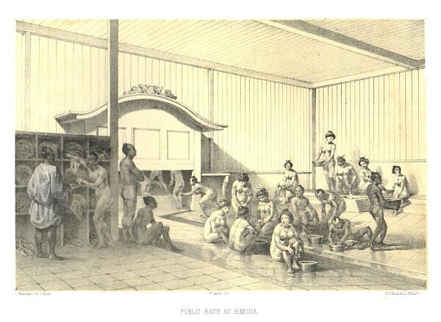
『ペリー提督日本遠征記』（１８５６年）より「下田の公衆浴場の図」

Slide 22
裸体とはじらいの文化史 文明化の過程の神話I
原始社会には物理的な個室の壁や衣服がない代わりに心理的な「幻の衣」をまとい、「幻の壁」を作りだして、恥を社会的に管理していた。羞恥心の発達は現代人以上に高度で複雑で繊細だったことに驚かされる。

Slide 23
「ニューギニアのハーゲンベルグ族は、排泄の最中を偶然見つかると恥ずかしさの余り両手で顔を覆い、首を吊るべきかどうか考える。
＜中略＞用を足している女性を見た男性は、そばへ行き、自分といっしょに寝ないかと尋ねるのが当たり前である。
普通、彼女はそれに同意する。なぜなら性交後二人はたがいに親密な関係になったため、恥はなくなるからである。」

Slide 24
感動戦争ドラマ バンド・オブ・ブラザース
「バンド・オブ・ブラザース」は、映画の巨匠スティーヴン・スピルバーグとトム・ハンクスが製作総指揮で、制作費が約156億円。10話の連続エピソードの中で、見るものも共に従軍したかのような臨場感を味わえる。

Slide 25
2006年11月

Slide 26
夜市
夜市は子供の頃、異世界に紛れ込み、自分が助かるために弟を向こう側に置いてきてしまった兄をめぐる怪異譚。一緒に収録されている「風の古道」は異界の古道に迷い込んだ少年の話。
戻れると思って歩いているうちに、いつのまにか戻れない道を歩いている

Slide 27
2007年11月

Slide 28
二千日回峰行 新装改訂版―大阿闍梨酒井雄哉の世界
比叡山の千日回峰行は、比叡の山を毎日30キロから40キロ巡って礼拝する行である。
期間は延べ1000日（7年間）に渡る。回峰700日目では9日間の断食、断眠、不臥で祈り続ける「堂入り」という医学的には生存が危うい難行もある。
晴れて千日回峰を達成した行者は「大阿闍梨」と呼ばれ、生き仏として崇められる。
千日回峰はこの400年間で46人が満行しているが、二千日満行はたったの3人

Slide 29
ヨーロッパをさすらう異形の物語 上・下―中世の幻想・神話・伝説
中世ヨーロッパの伝説が解説つきで２４編が収録されている。一部が童話として変形して伝わった以外は、日本ではあまり知られていない話が多いように思う。
海外の人が、桃太郎や金太郎、一寸法師や海幸山幸のような昔話をよく知らないのと一緒だろう。知っていれば、異文化の文学や創作を深く味わうことにつながる。

Slide 30
ステータス症候群 社会格差という病
20年に及ぶ英国公務員を対象とする「ホワイトホール研究」などの実績で知られる英国政府のアドバイザ。
私たちの社会の、おどろくほど広範にわたって、階層が上の人ほど長生きでき、下の人は癌や心臓病で死にやすい
社会階層における相対的地位が健康にとって最も重要になる原因は？

Slide 31
2008年11月

Slide 32
オオカミ少女はいなかった 心理学の神話をめぐる冒険
オオカミに育てられた少女アマラとカマラの話は作り話だった
画にサブリミナル画像を挿入したらコカコーラの売り上げが倍増したという実験も嘘
言語によって虹の色の数が違うというのも嘘

Slide 33
治療をためらうあなたは 案外正しい EBMに学ぶ医者にかかる決断、かからない決断
統計的に分析すると、病気の治療や検診は受けなくても結果にたいした差はないことが多い
たとえば乳ガン検診は1039人が検診を受けると1人ガン死亡を減らすという結果が出ている。この数字はかなり小さい。検診群と非検診群での乳ガン死亡率は、50歳未満なら共に0．3％、50歳以上でも共に0．5％と、検診・非検診で"ほぼ同じ"である

Slide 34
2009年11月

Slide 35
人を助けるとはどういうことか 本当の「協力関係」をつくる7つの原則
「相手の役に立つこと」を社会心理学的に探究した「支援学」大家の本
助け合いの秘訣とは「社会経済」と「面目保持（フェイスワーク）」を理解することだ。社会において助ける人間は感情的に一段高い場所にいて、助けられる人間は一段低い場所にいる。
この不均衡が互いの求めていることを見えなくするのだという。感情の帳尻合わせが良好な支援関係には必要なのだ。

Slide 36
図説「愛」の歴史
『21世紀の歴史』を書いたフランス政府顧問のジャックアタリが、38億年前の単細胞生物の生殖から未来の複雑な男女関係まで、愛を視点に地球史を展望した。
愛や結婚をモチーフにした美術作品や写真など合計200点を超えるカラー資料をまじえた豪華絢爛な絵巻。

Slide 37
ジャック・アタリが考える愛の未来 “ネットラビング”とは？
それぞれが隠すことなく同時に複数の恋愛パートナーをもちうる多恋愛（Polyamour）。
それぞれが同時に公然と複数の家族に属する多家族（Polyfamile）。
それぞれがさまざまな性行動をとる集団内で、複数のメンバーに操をたてる多貞節（Polyfidelite）。子どもたちは両親がかわるがわる世話をしにくる安定した場で育つことになるだろう。」
「ネットラビングの中でももっとも安定的で特別な形は、同性または異性の3人の人間が、ある場合には所帯をもって、同じ家で暮らし、全員または2人ずつ性的関係をもつような関係である」
http://www.ringolab.com/note/daiya/2009/11/post-1104.html

Slide 38
2010年11月

Slide 39
蜜姫村
昆虫学者の夫のフィールドワークに伴い、山奥の村にやってきた女医は滞在が長くなるにつれ、一見のどかに見える村に違和感を覚える。
無医村なのに村人たちがあまりに健康で病気の者がひとりもいないのだ。
医師を誰も必要としていない状況を不満に思いながら暮らしていると突然、夫が行方不明になる事件が起きる。
夫を探すべく村に残る決意をした彼女は、やがて村の恐ろしい秘密を知ることになる。

Slide 40
第２部 今月のテーマ本 “大人の絵本” 7冊
大人の絵本
子供が読んでもさっぱりわからない
大人が読んでも素直に楽しめないかもしれない
シュール、前衛アート、ダーク、淡々…
奥深い魅力を持つ大人の絵本

Slide 41
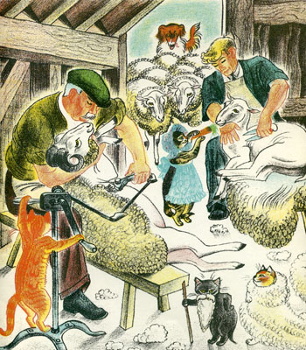
ねこのオーランドー農場をかう
とてもサイズが大きい超大型本。イギリスの絵本作家キャスリーン・ヘイルが１９４２年に描いた。農場の経営者になった猫とそこに住む動物たちの物語。

Slide 42
繪本平家物語 カジュアル版
絵本作家 安野光雅の「繪本 平家物語」がきっかけだった。平家物語の名場面を絵画にした画集
各場面には平家物語（覚一本）からの文章の抜粋がつけられている。7年かけて描いた大作。
安野光雅の画風の淡々としたところが、栄枯盛衰・諸行無常の平家物語と相性が良くて味わい深い傑作

Slide 43
祇園精舎 (声にだすことばえほん)
琵琶法師が集まってきた聴衆に栄枯盛衰の物語をおどろおどろしく語る。
「祇園精舎の鐘の声 諸行無常の響きあり 沙羅双樹の花の色 盛者必衰の理をあらわす おごれる人も久しからず ただ春の世の夢のごとし たけき者も遂には滅びぬ 偏に風の前の塵に同じ 」
を絵本にした。

Slide 44
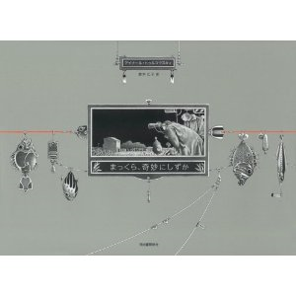
まっくら、奇妙にしずか
２００５年３月、ドイツのハンブルク応用科学大学デザイン=メディア=情報学部の卒業審査で、学生アイナール トゥルコウスキィが提出した作品の出来栄えの見事さに教授たちは目をみはった。
たった一本のシャープペンシルで４００本の芯を使って３年かかって描き上げ たという細密画と、独特のシュールさ漂うストーリー。
世に出た作品はたちまちドイツの有名な絵本賞を連続受賞した。

Slide 45
『終わらない夜』『真昼の夢』

Slide 46
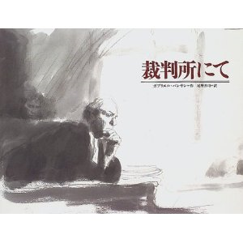
裁判所にて
裁判所は人生の悲喜こもごもが集まる結節点である。
罪を暴かれてうなだれる顔、怒りを投げかける顔、人生を諦める顔、恥ずかしさに顔を赤らめる顔、物思いにふける顔、計算をする顔。
日常にはない強烈に感情的な顔が裁判所にはある。
ベルギーの絵本作家ガブリエル・バンサンはブリュッセル裁判所に20年以上も通って繰り返しスケッチした。

Slide 47
なおみ
「 なおみは いる
わたしの うまれる
ずっと まえから
なおみは いた
わたしのそばに 」

Slide 48
第３部 デジタル読書向上委員会 テーマ：ネットで本を探す ３つのコツ

Slide 49
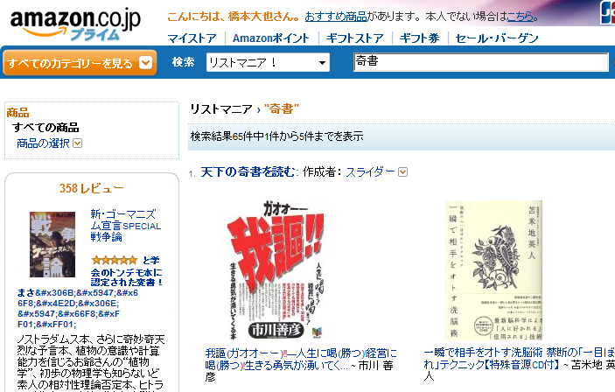
コツ その１ Amazonリストマニア！検索

Slide 50
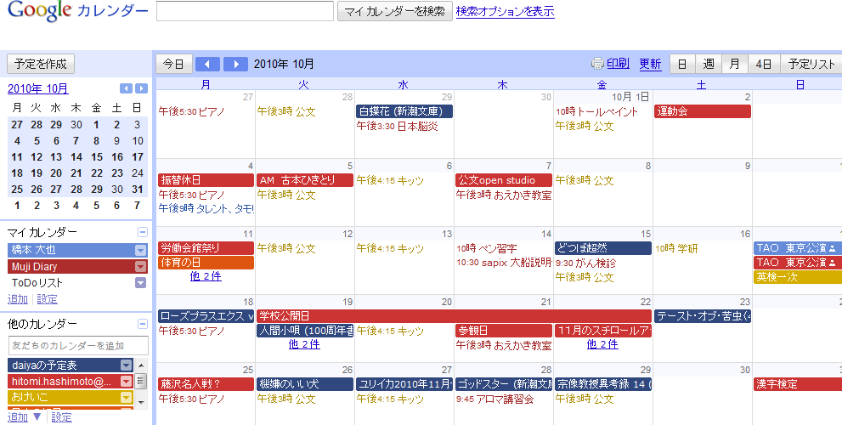
コツ その２ 新刊.net×Googleカレンダー

Slide 51
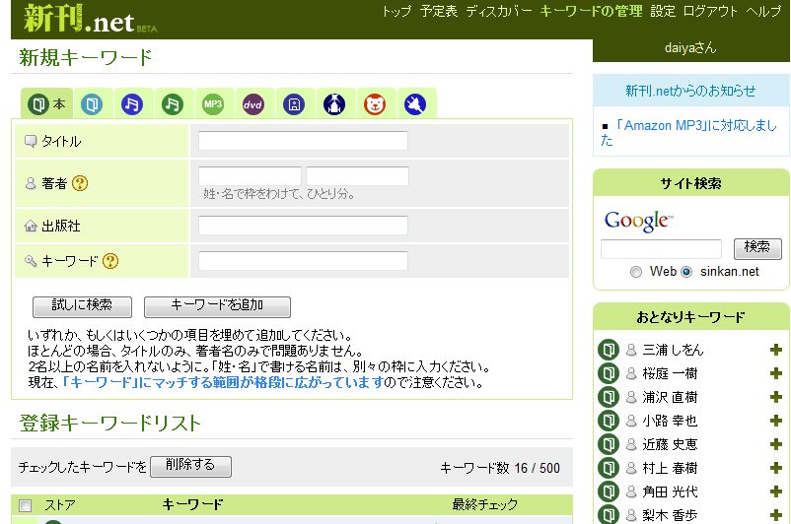
新刊.net

Slide 52
ネットで書評を見て回る
新聞書評をあらたにすで一覧チェックする
店頭POPを青山ブックセンターWebで確認
ネット書評をグーグルニュースで発見

